Slide 1

Rok škôlkara v pohraničí
FAŠIANGY
Operačný program –Interreg V-A
Slovenská republika-Česká republika
Materská škola, Požiarna 1292/11 Púchov
Elokované pracovisko, Komenského 50

Slide 2

FAŠIANGY V MŠ
V tomto období sa v edukácii zameriavame priblížiť deťom tradície v našom regióne primeranou formou, názorne im ukázať, aké kultúrne zvyky mali naši predkovia v tomto období kedysi dávno a ktoré zvyky sa zachovali dodnes.
Spoločne s deťmi zdobíme triedu, vyrábame karnevalové masky, kostýmy, ktoré predvedú na karnevale.
Aktivity sa nesú v duchu zábavy, hry, výtvarnej, hudobnej a tanečnej činnosti.

Slide 3

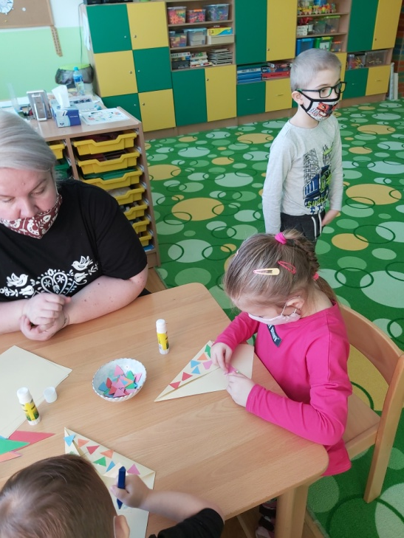
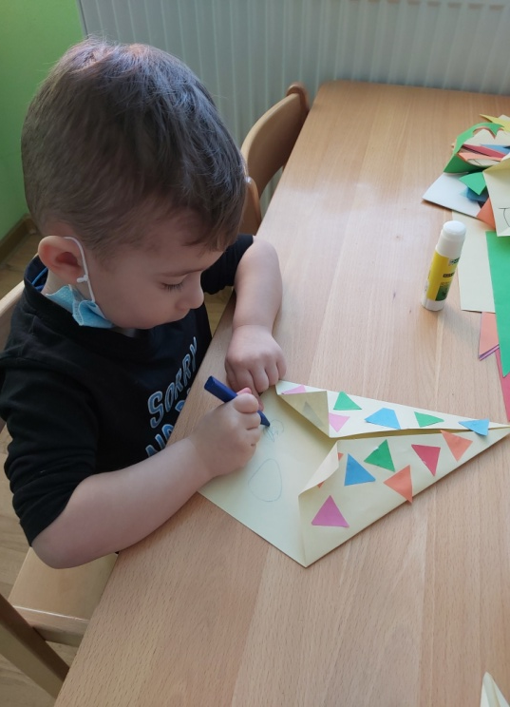
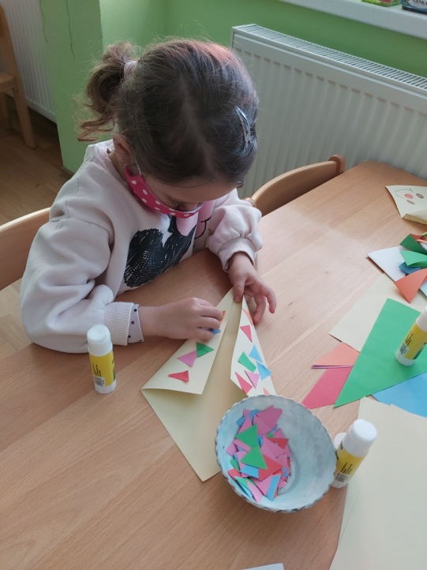
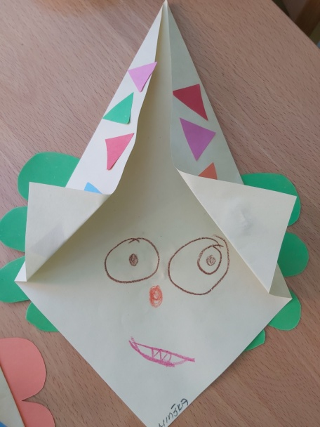
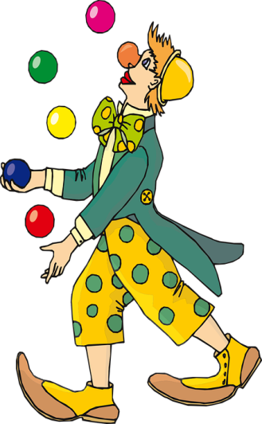
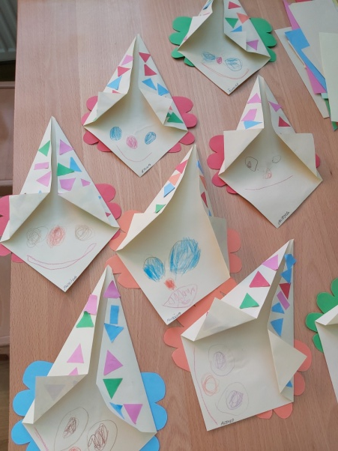
Príprava na fašiangy v triede Žabiek výroba šaškov z papiera - 3-4 roč. deti

Slide 4
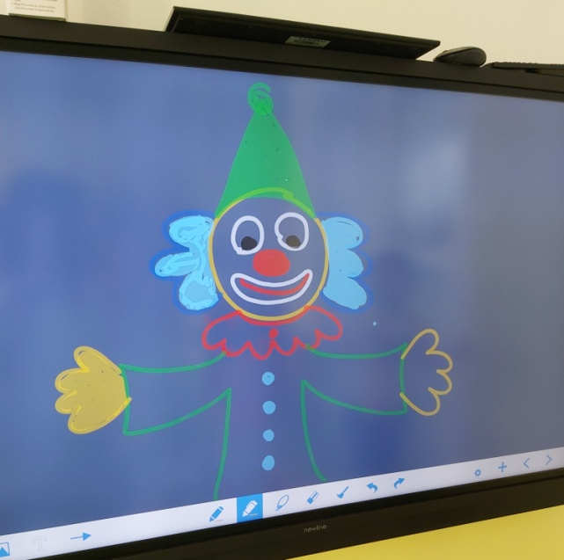
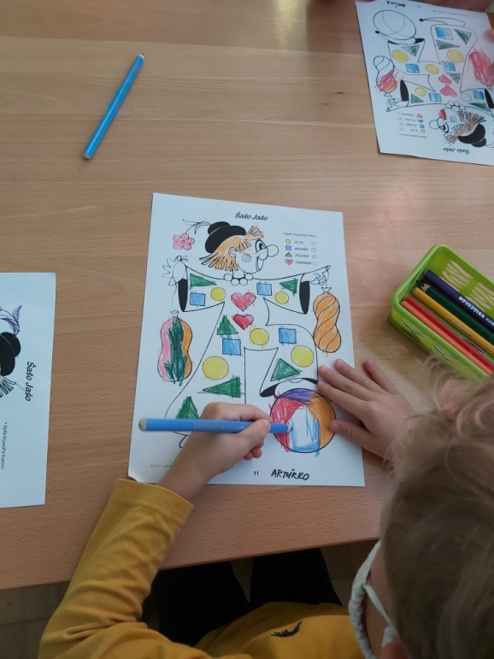
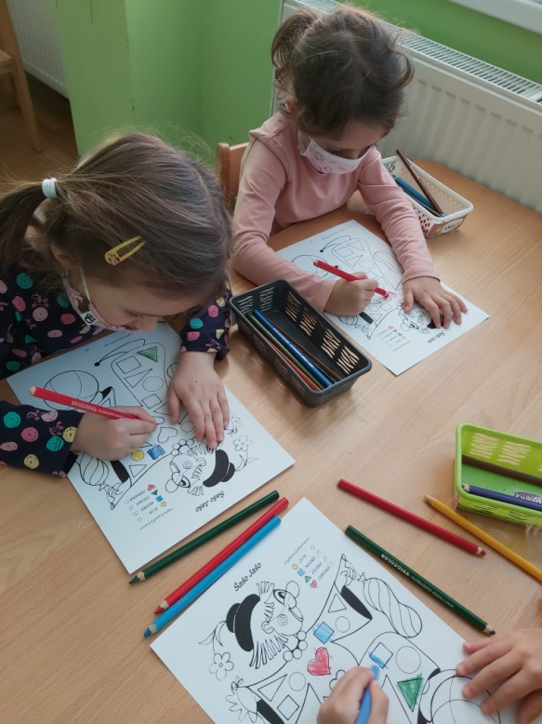
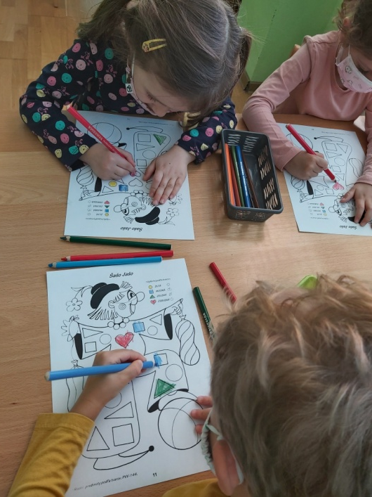
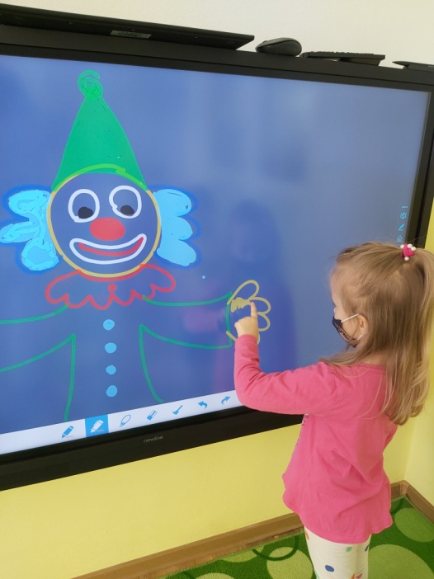
Hravá matematika - Šašove šaty (farby, tvary) a prvé zoznamovanie s LCD panelom

Slide 5
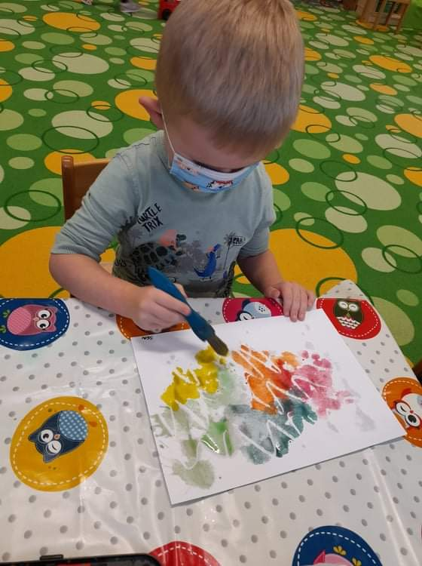
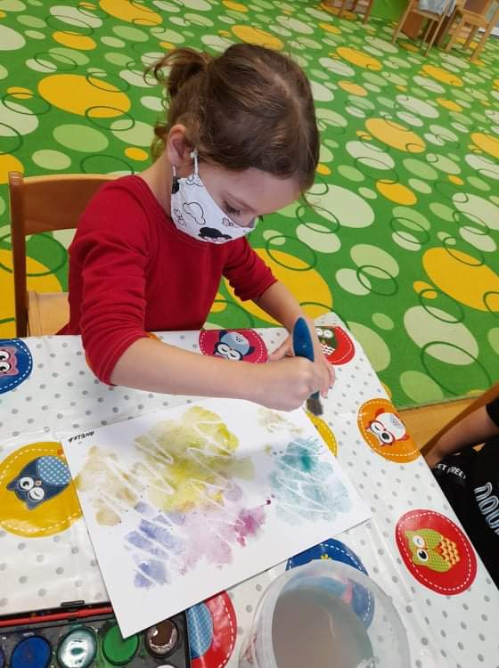
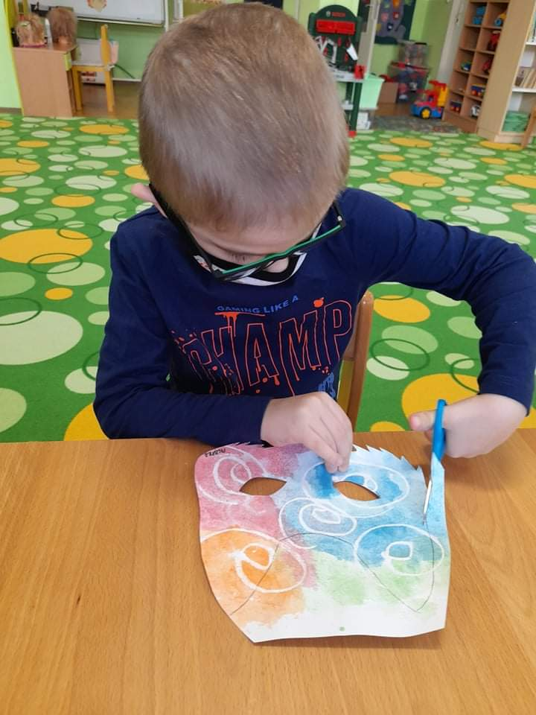
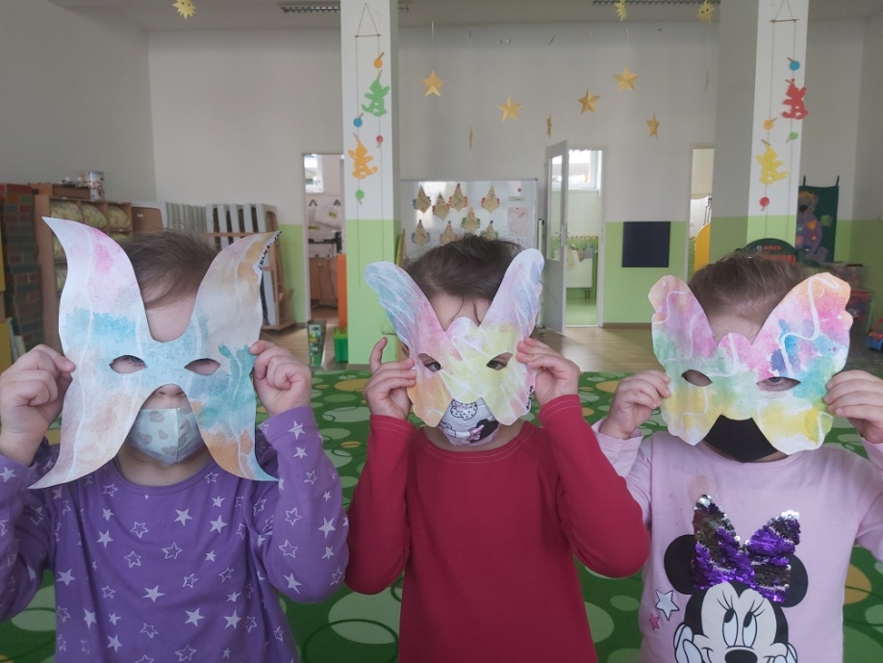
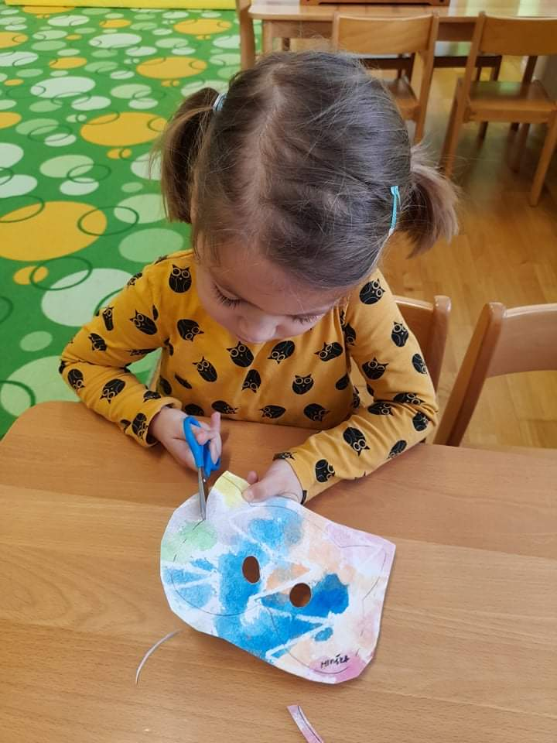
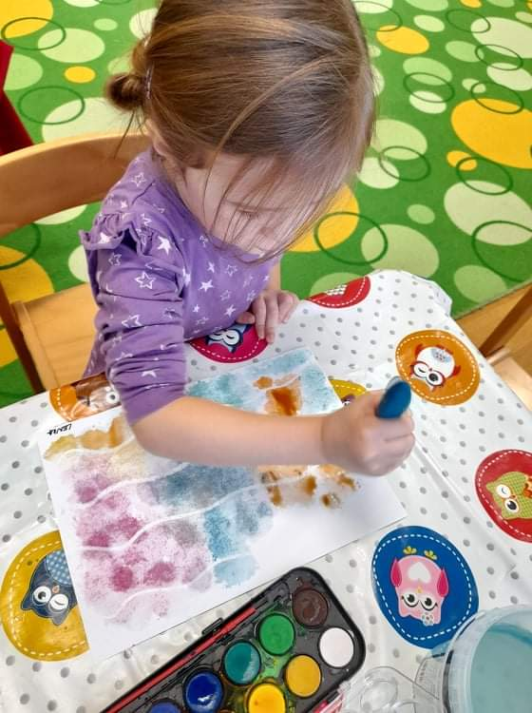
Maľujeme, tvoríme karnevalové masky
3-4 ročné deti

Slide 6

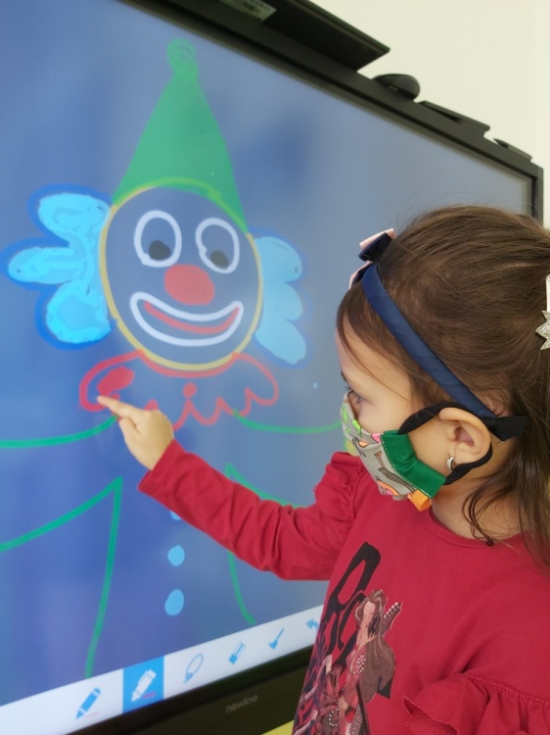
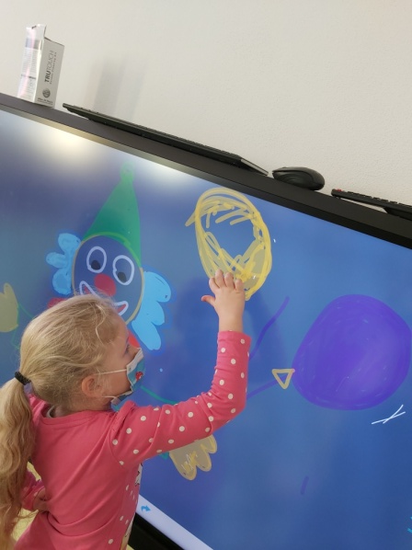
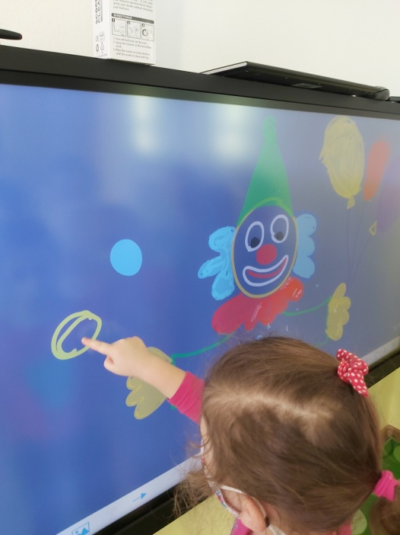
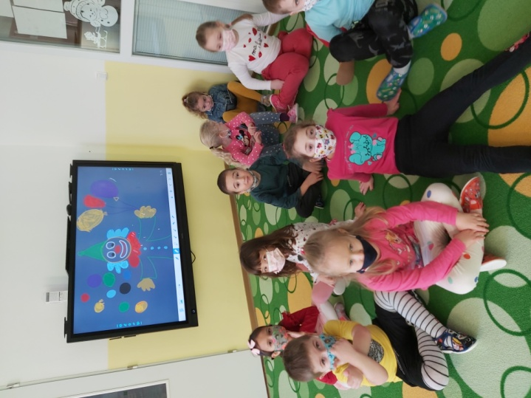
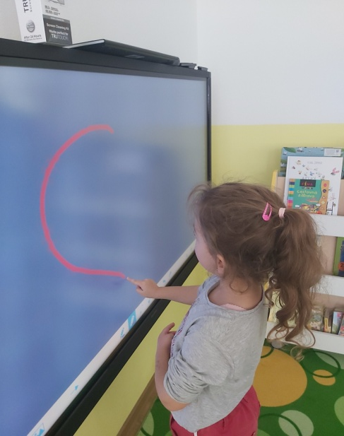
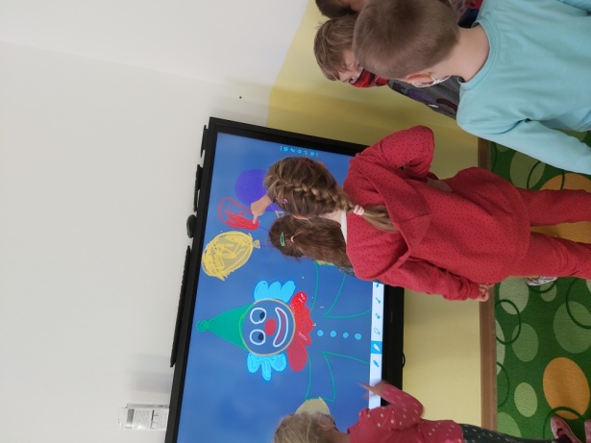
Kreslím, kreslím maľujem - prvé zoznamovanie LCD panelom, trieda Slniečka - 5-6 roč.

Slide 7
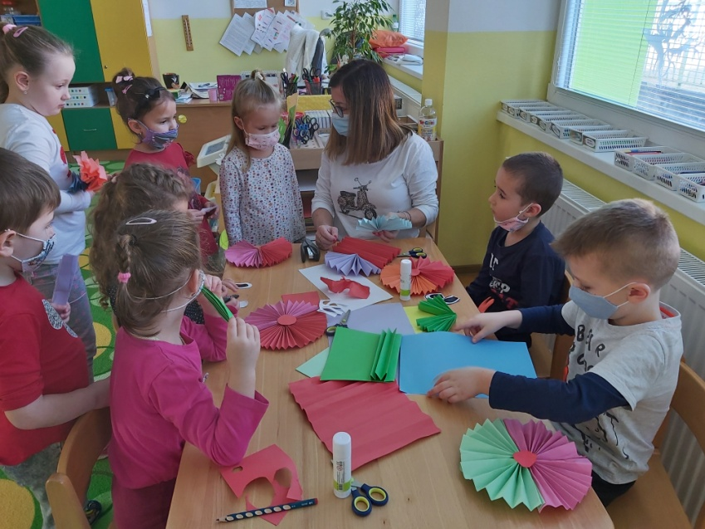
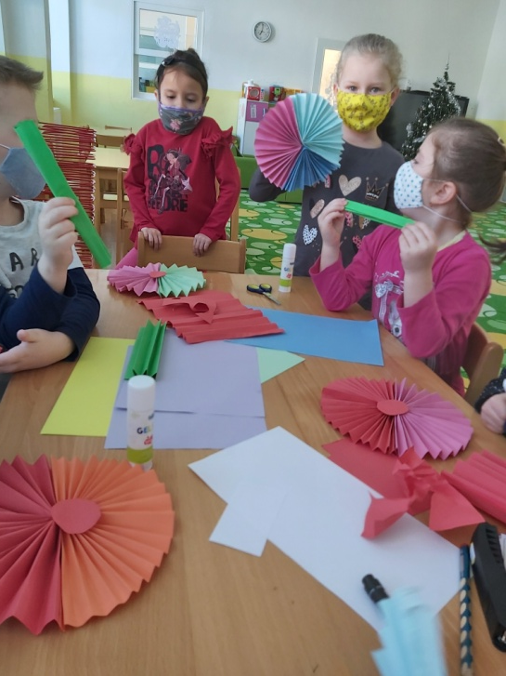
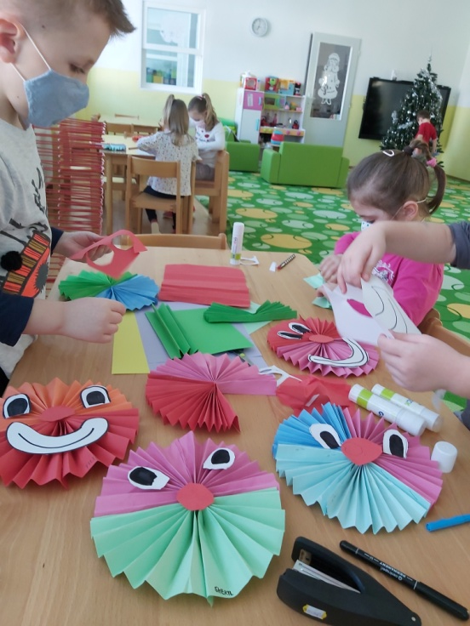
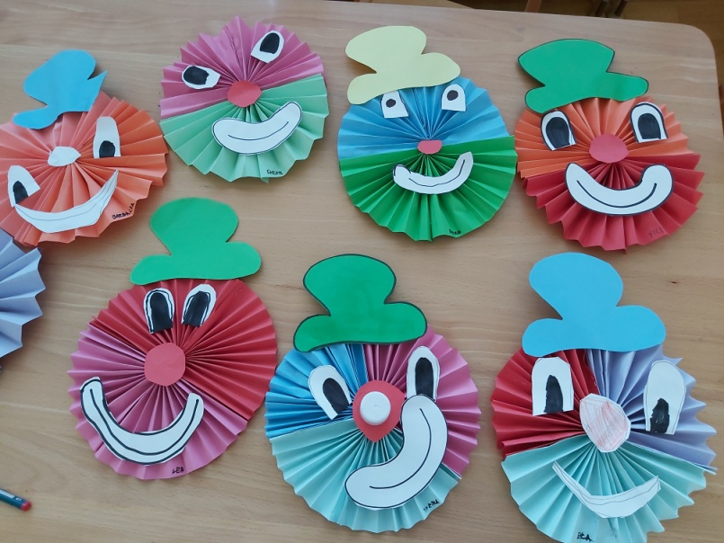
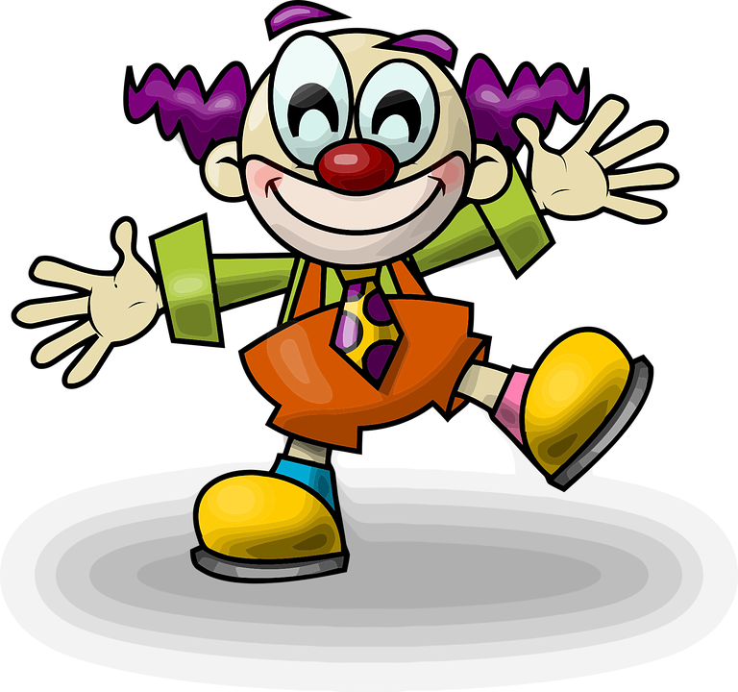
Výroba šašov z papiera 5-6 ročné deti

Slide 8
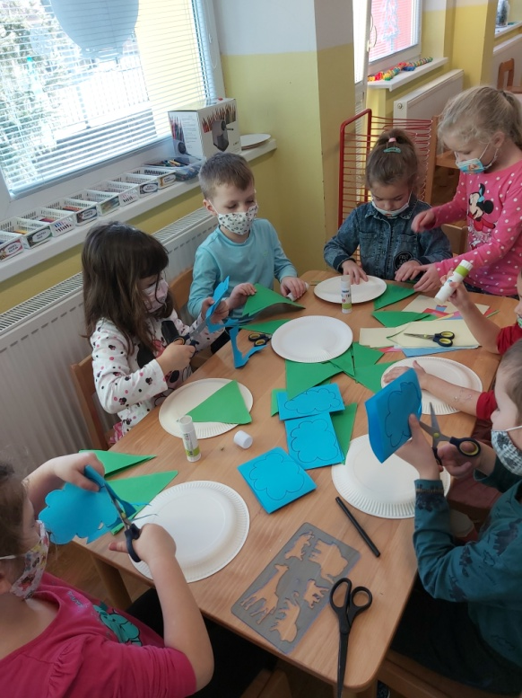
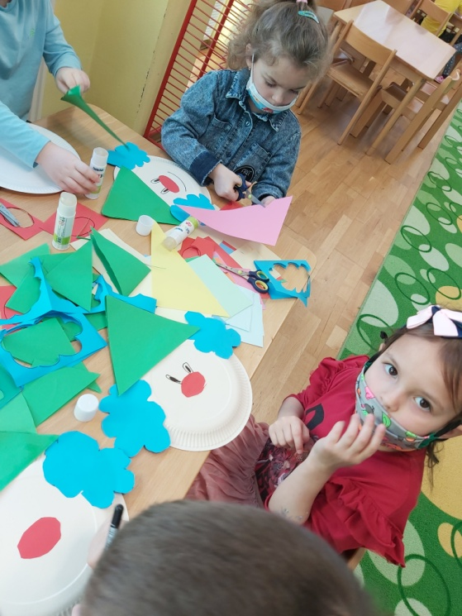
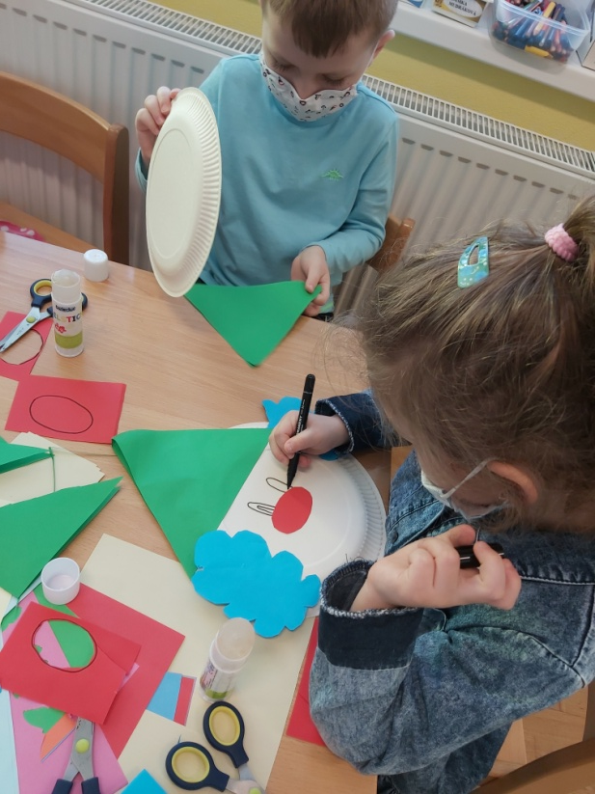
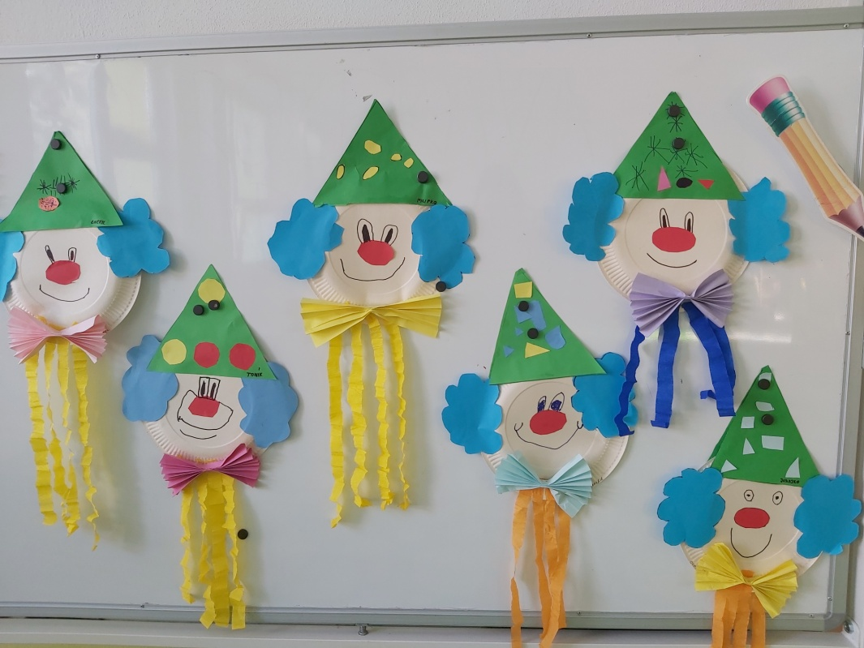

Slide 9
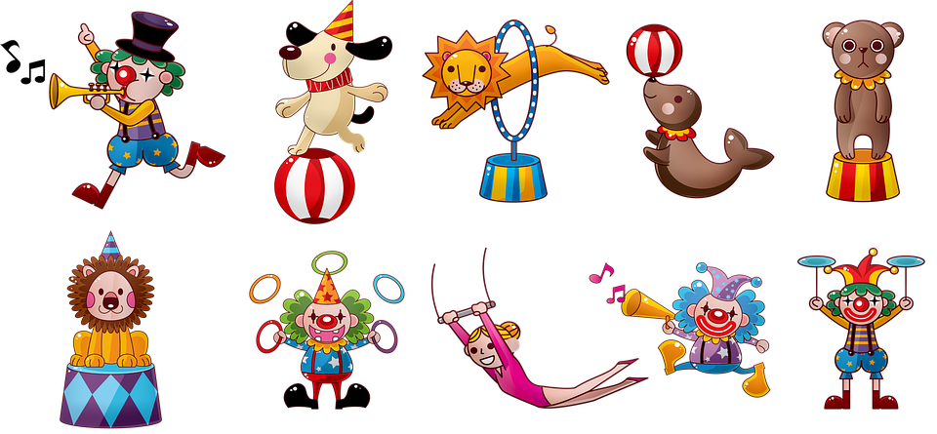
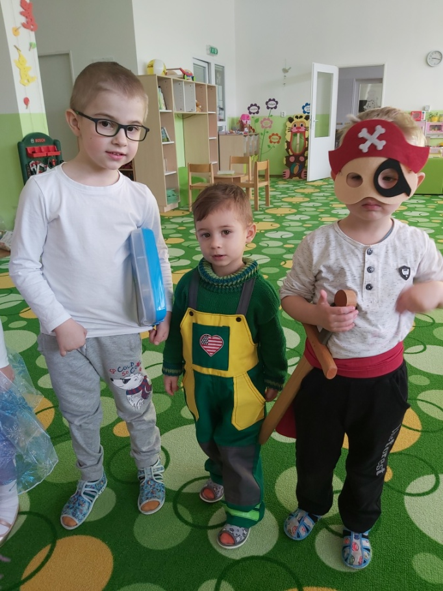
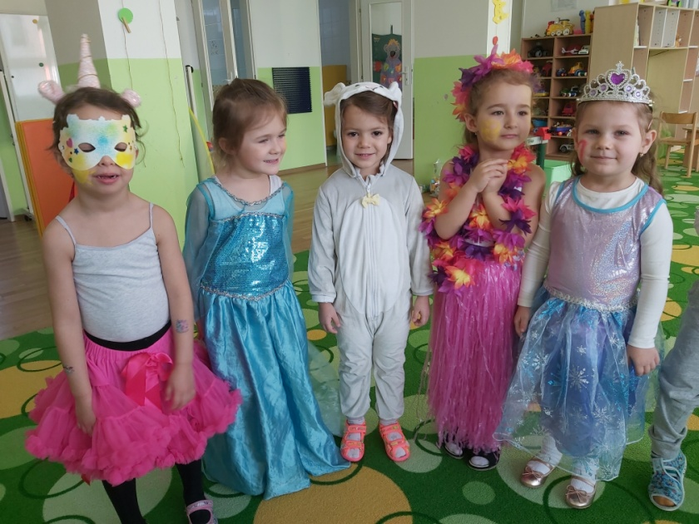
KARNEVAL v triede

Slide 10
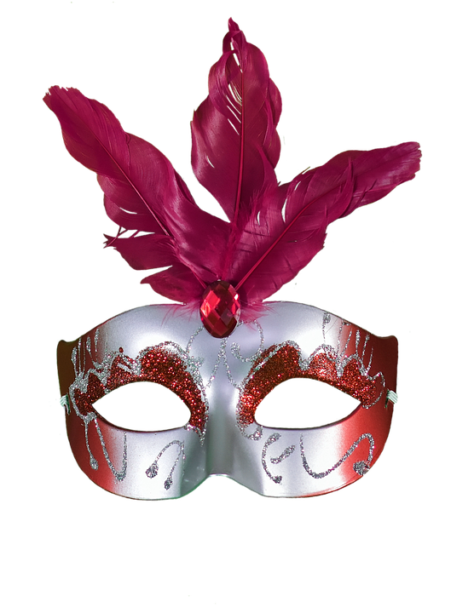
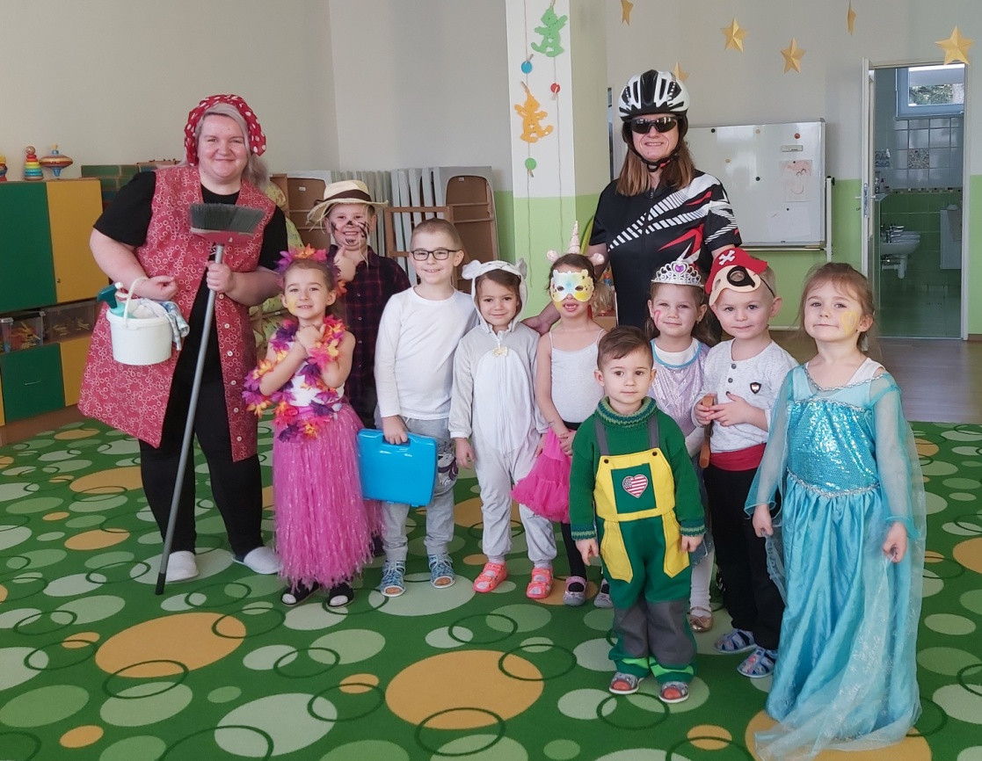

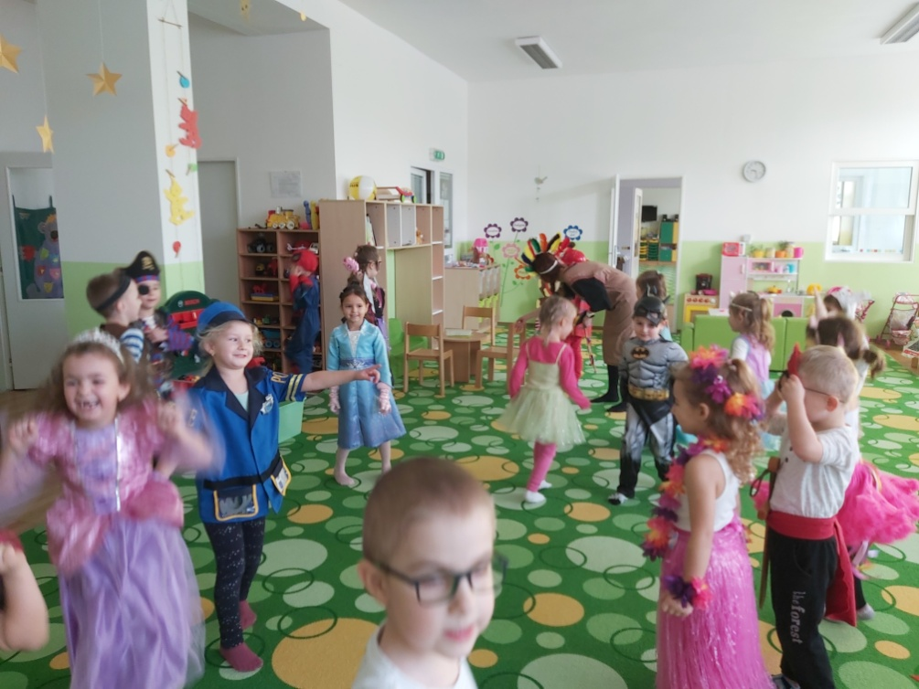
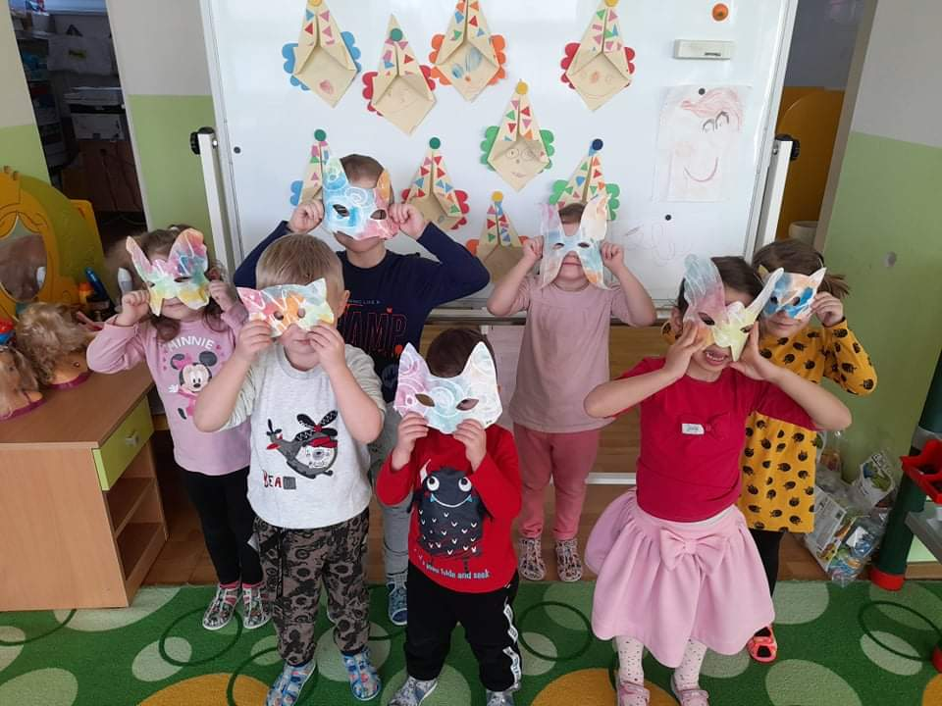

Slide 11

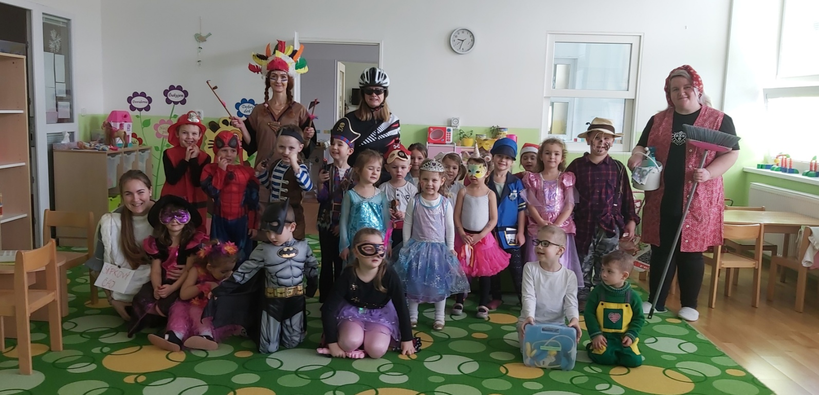
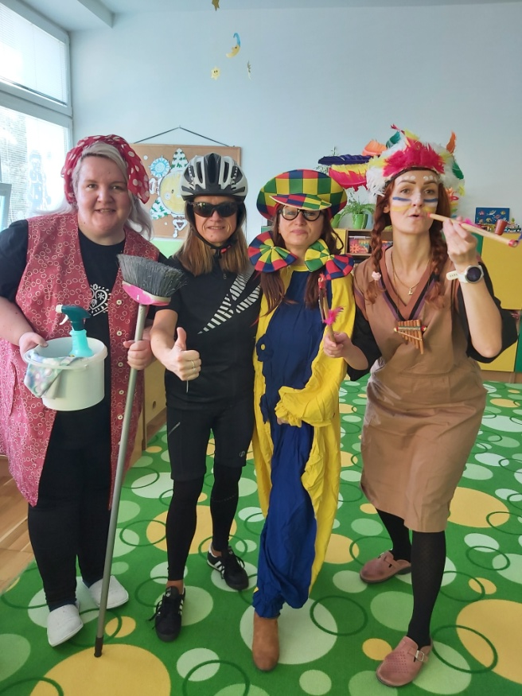
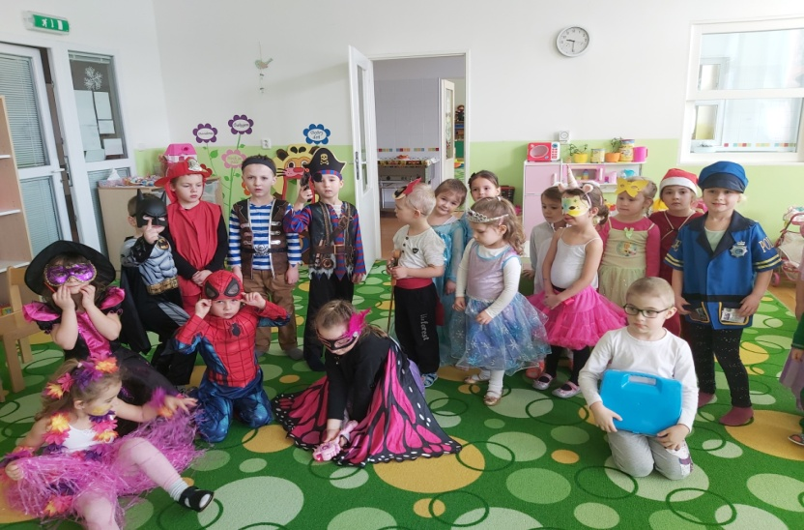
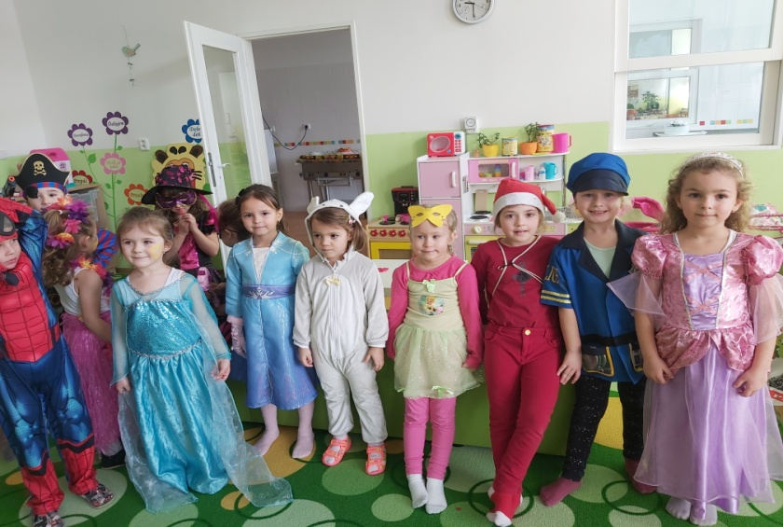
KARNEVAL v triede

Slide 12
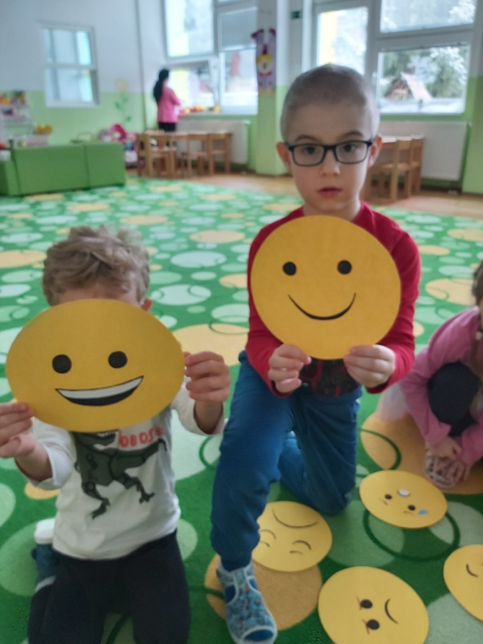
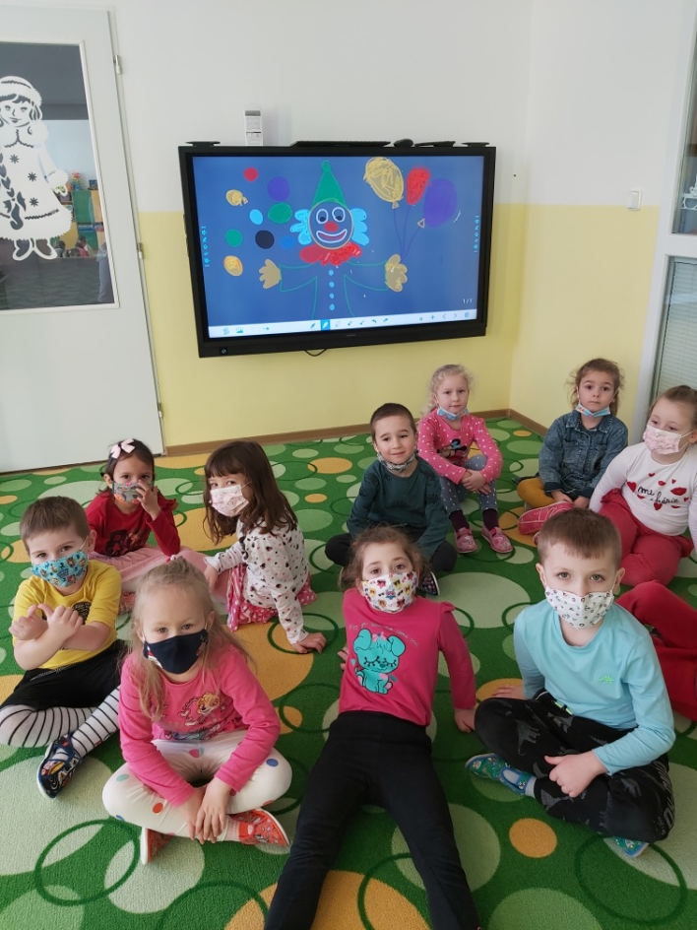
ĎAKUJEM ZA POZORNOSŤ
Pozdravujeme kamarátov do MŠ
v Želechoviciach nad Dřevnicí
Autor:
Mgr. Adriana Čemešová
Realizácia aktivít:
Mgr. Jana Siekliková
Mgr. Adriana Čemešová

